Slide 1
Игра «сундучки»
По мотивам игры «Мистер Свин, берите карту»

Slide 2
Правила
В игре используются стандартные правила игры в «сундучки». Вот их краткое описание: 1. Для игры используются стандартная колода из 52 карт без джокеров.
2. Для начала игры каждому игроку раздают по 6карт.
3. Цель игры - собрать как можно больше "сундучков". Сундучки - это четыре карты одного ранга (например, четыре шестерки, четыре туза и т. д.).
4. Игроки по очереди ходят, спрашивая у оппонента ранг карты.
5. Когда у игрока образуется сундучок, он выкладывает его на стол.
6. Если у игрока образуется сундучок, он продолжает ходить, пока не сможет выложить все свои сундучки.
7. Игра заканчивается, когда заканчивается колода, и все игроки выложили все свои сундучки.
8. После окончания игры игроки подсчитывают количество собранных ими сундучков. Побеждает игрок, у которого больше всего сундучков.

Slide 3
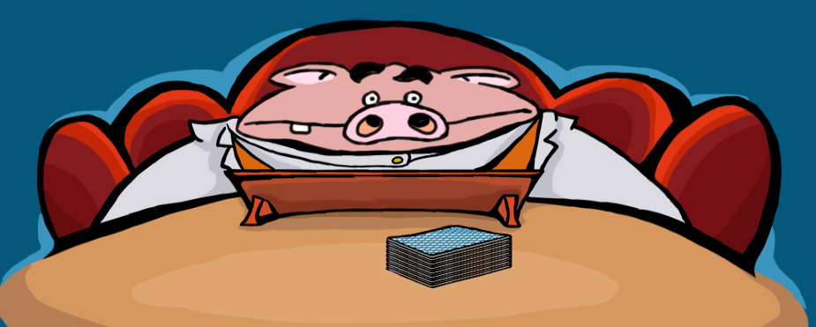
Графика и стиль
Я пытался как можно более сильно передать стиль оригинальной игры про мистера Свина. Для этого были найдены максимально похожие спрайты окружения, карт и игроков.

Slide 4
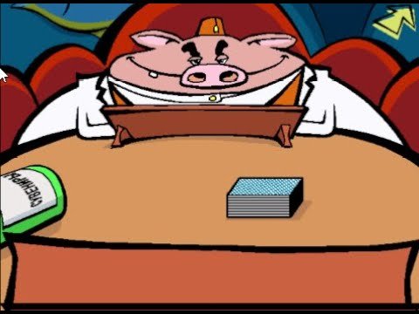
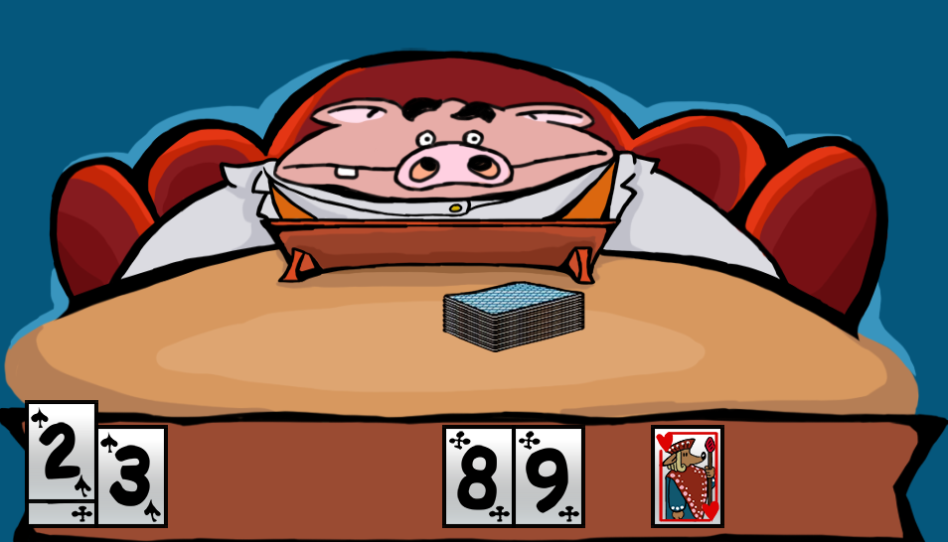
Сравнение с оригинальной игрой
Моя игра
Оригинал

Slide 5
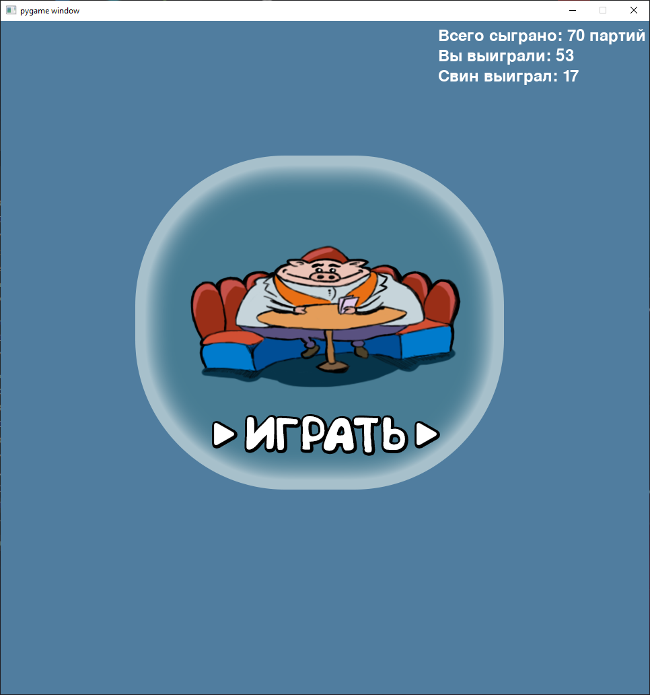
Сохранение данных
В игре так же есть статистика которая сохраняется в отдельном файле. Она видна в стартовом меню, в правом верхнем углу экрана.

Slide 6

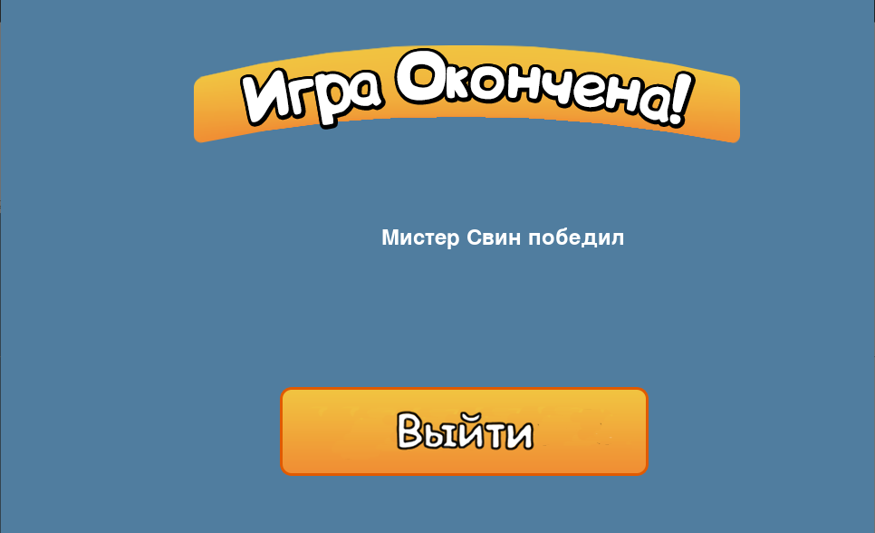
Окна старта и конца игры

